Slide 1
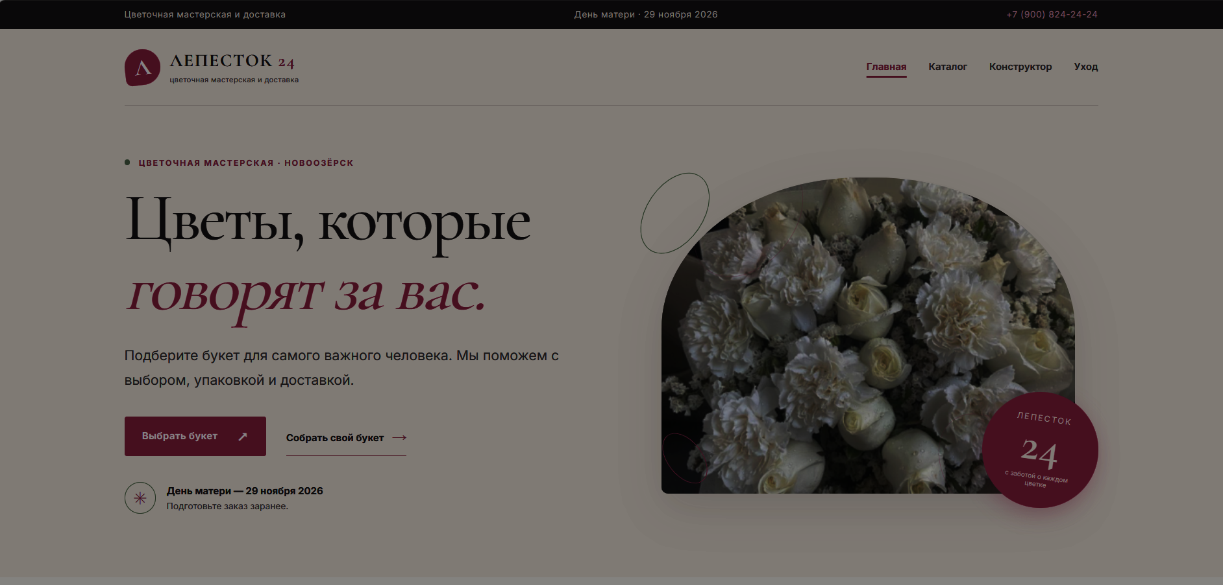

Сайт и сквозная аналитика заявок для скалодрома «Лепесток 24», ТЗ № 02/2026
Кладити Дмитрий, группа 11/1-РПО-26/1

Slide 2
Проблема заказчика
700 заказов в 1 месяц
300 заказов в праздничную неделю
15 – 20 минут на одну переписку
120 попущенных клиентов 8 Марта 2026 года
50000 р на рекламу в месяц

Slide 3
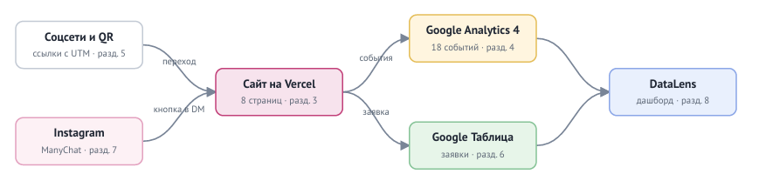
Схема решения проблемы

Slide 4
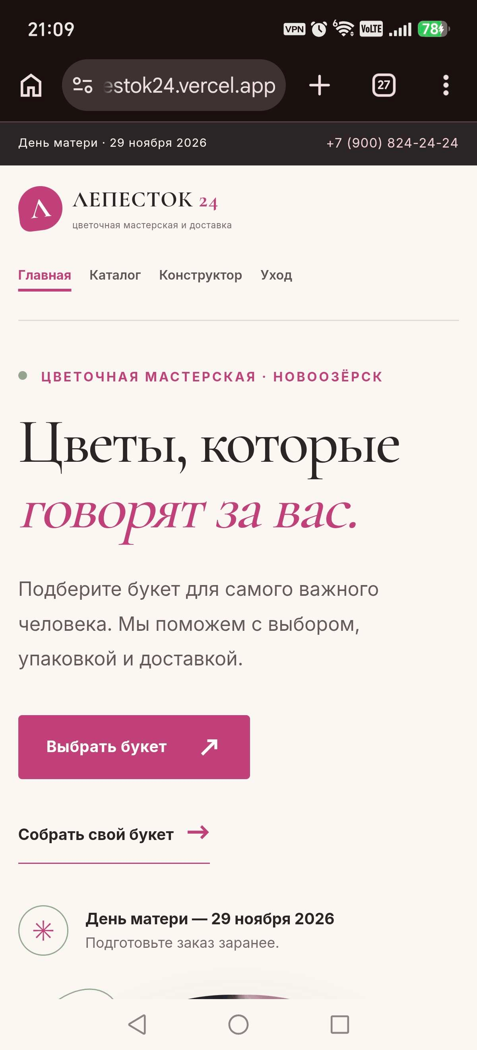
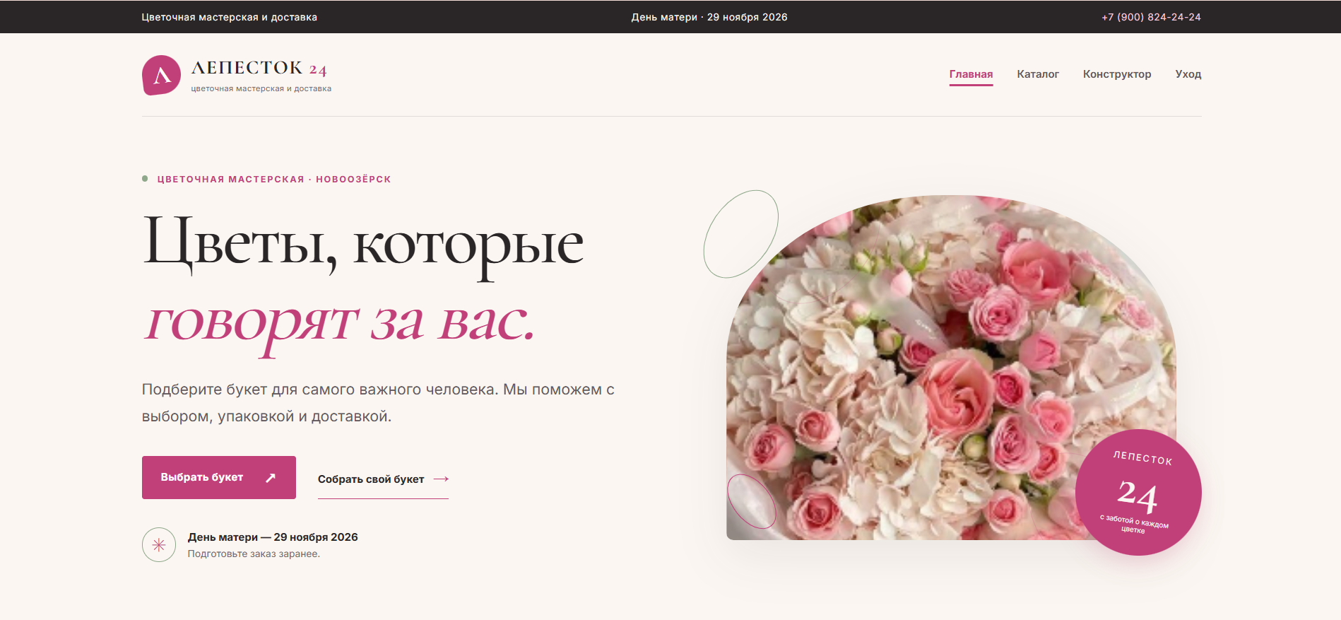
- 8 страниц
- Загружен через Vercel
- Создан с помощью передовых AI технологий ChatGPT-6
Сайт

Slide 5
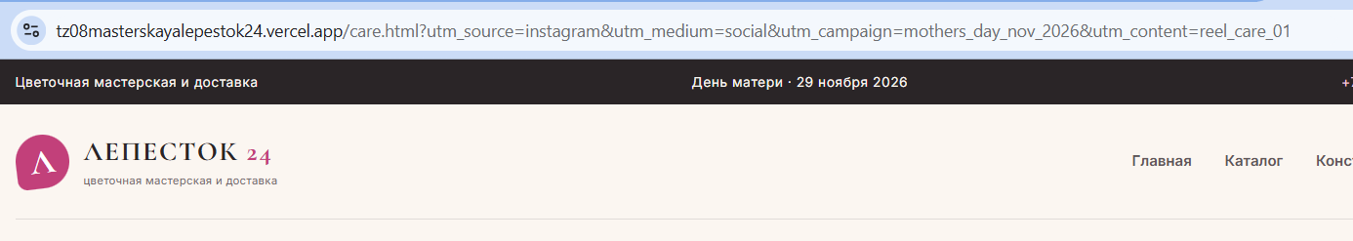
Путь заявки-1
Ссылка на страницу с UTM-метками

Slide 6
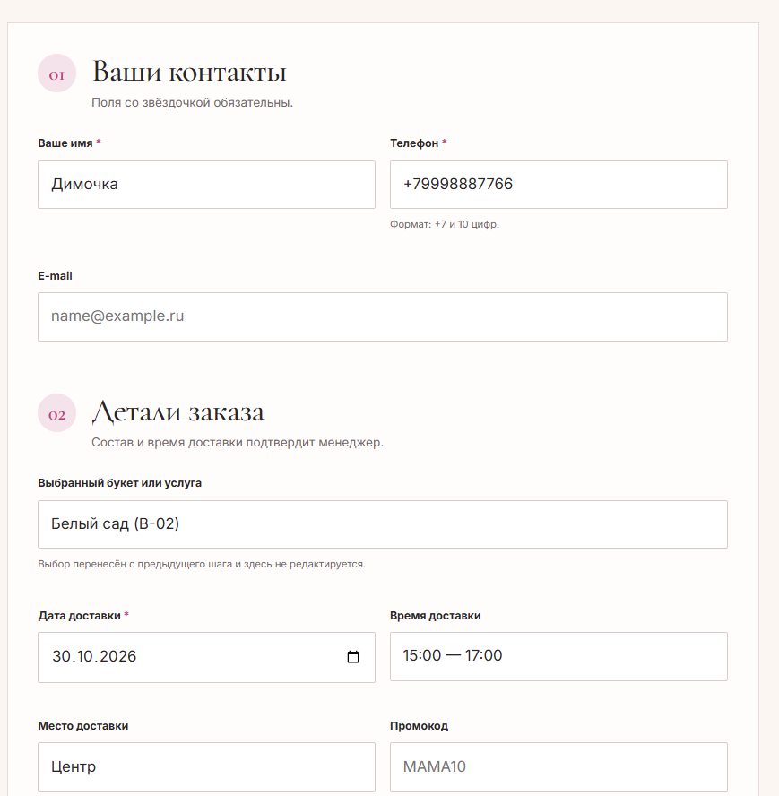
Путь заявки-2
Заполнение формы

Slide 7
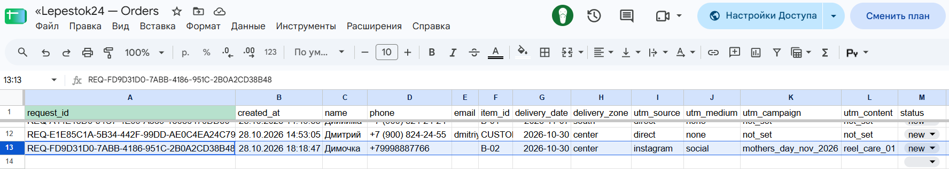
Путь заявки-3
Строка в листе leads с метками

Slide 8
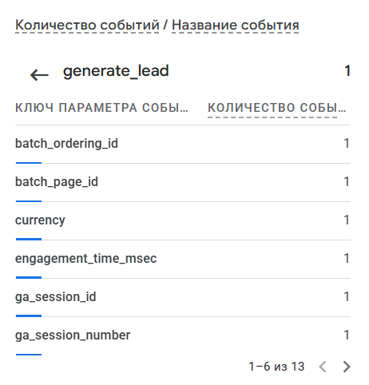
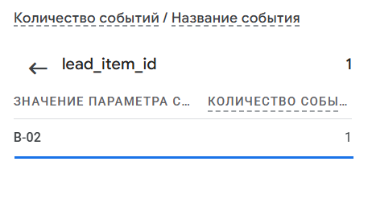
Путь заявки-4
generate_lead попадает в Realtime

Slide 9
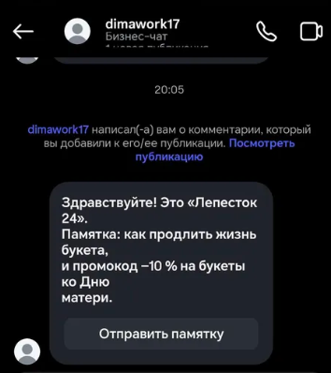
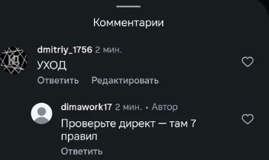
Instagram → сайт
Подключенный ManyChat позволяет отвечать автоматически

Slide 10
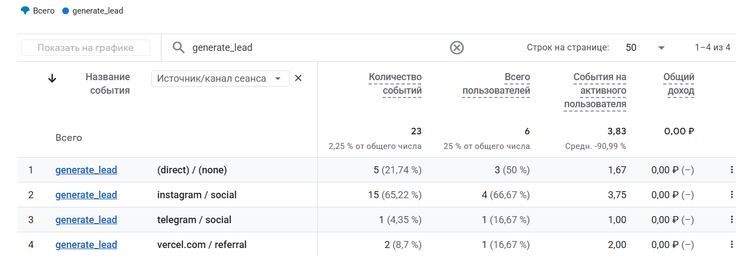
GA4: события и источники
23 ключевых события
Виден источник события

Slide 11
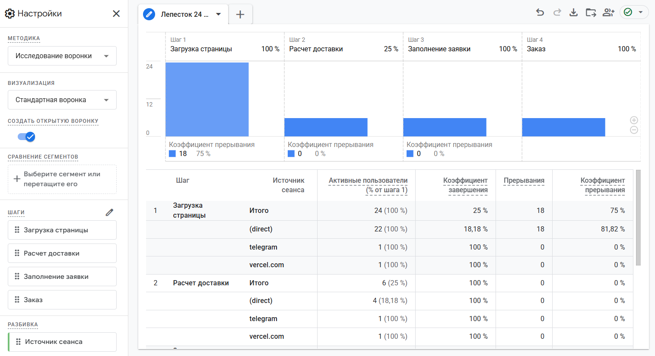
Воронка
воронка из Explore, 4 шага
Большее количество потерь между выбором и расчетом доставки

Slide 12
Что получил бизнес
Было | Стало
заявки теряются в переписках | все заявки в одной таблице со статусом
источник клиента неизвестен | у каждой заявки есть канал и кампания
бюджет «по ощущениям» | заявки и продажи по каждому каналу в аналитике

Slide 13
Как помог ИИ и что было сложно
Создания кода основных страниц сайта
Создания кода событий
Было очень сложно ждать, пока аналитика примет все utm метки и обработает их
Было сложно писать код для Apps Script, ии этого не умеет
Не получилось настроить дашборд в Yandex DataLens, так как ресурс работает нестабильно
Не получилось создать отчет key-events. Нужные события отмечены, но аналитика не может их отобразить их через фильтр ключевых событий.

Slide 14
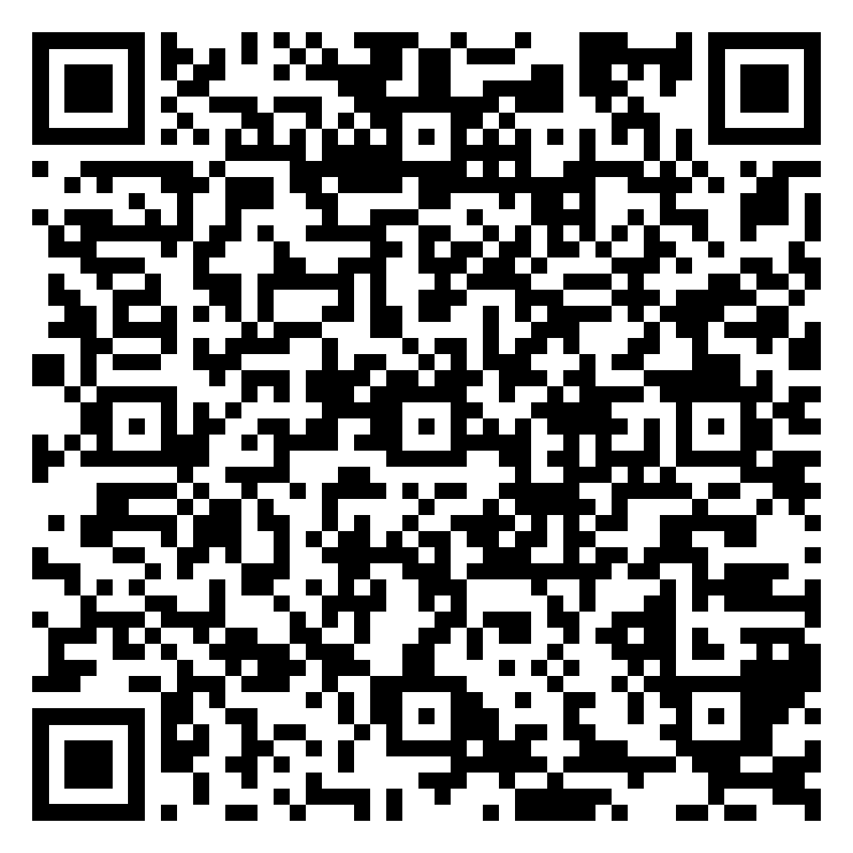
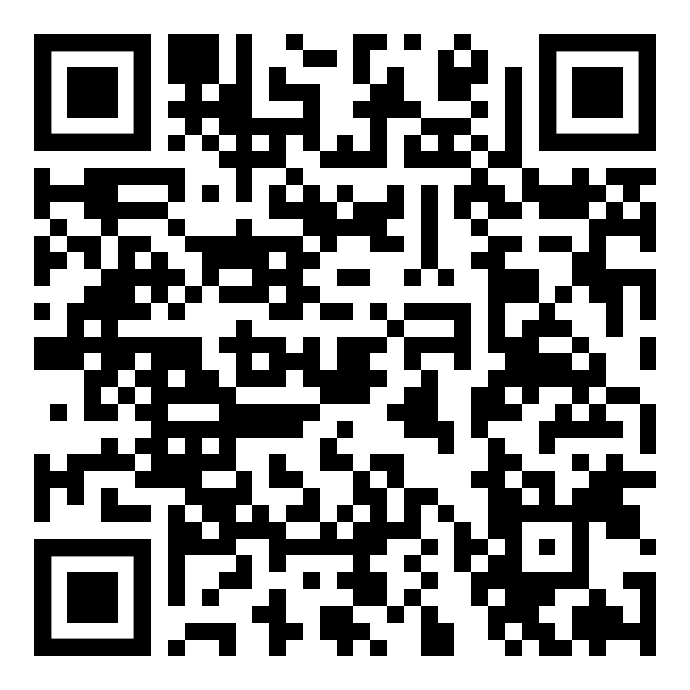
Ссылки
Сайт: https://tz08masterskayalepestok24.vercel.app/
Репозиторий: https://github.com/DmitriyKladiti/TZ-08_Cvetochnaya_Masterskaya_Lepestok24
← Сайт
Репозиторий →

